Slide 1
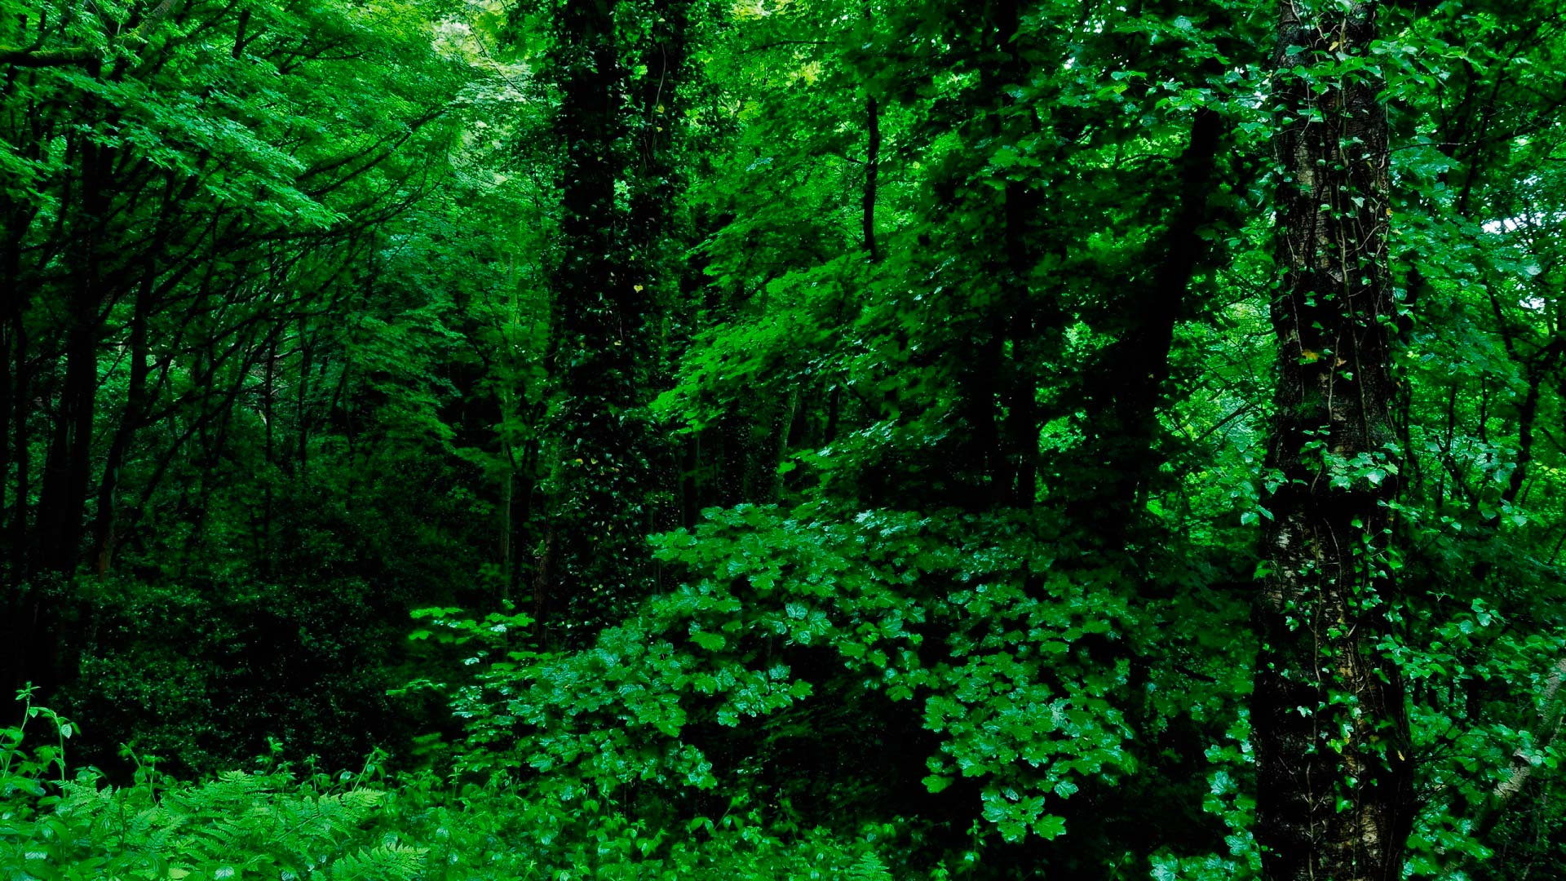
Задание 5
Биологам хорошо известно, что 50 м ²
зеленого леса поглощают за один час углекислого газа столько же, сколько его выделяет при дыхании за один час человек, т.е. 40 грамм. Сколько же углекислого газа поглощает 1 га зеленого леса за один час?

